Slide 1

Notes:
Available video slide classes: - video_intro_white_uk - Intro with English text, white background - video_intro_white_dk - Intro with Danish text, white background - video_intro_black_uk - Intro with English text, black background - video_intro_black_dk - Intro with Danish text, black background - video_outro_white_uk - Outro with English text, white background - video_outro_white_dk - Outro with Danish text, white background - video_outro_black_uk - Outro with English text, black background - video_outro_black_dk - Outro with Danish text, black background Just change the class name above and the video path below to match.

Slide 2


Slide 3
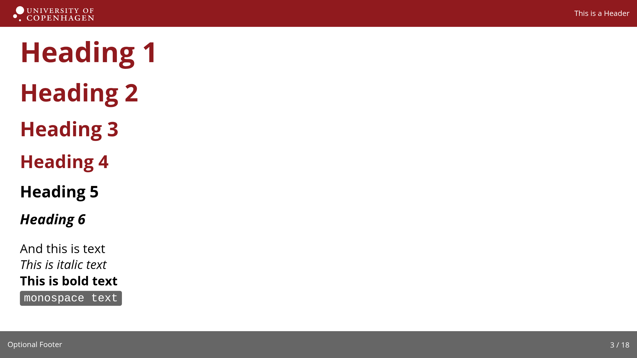

Slide 4
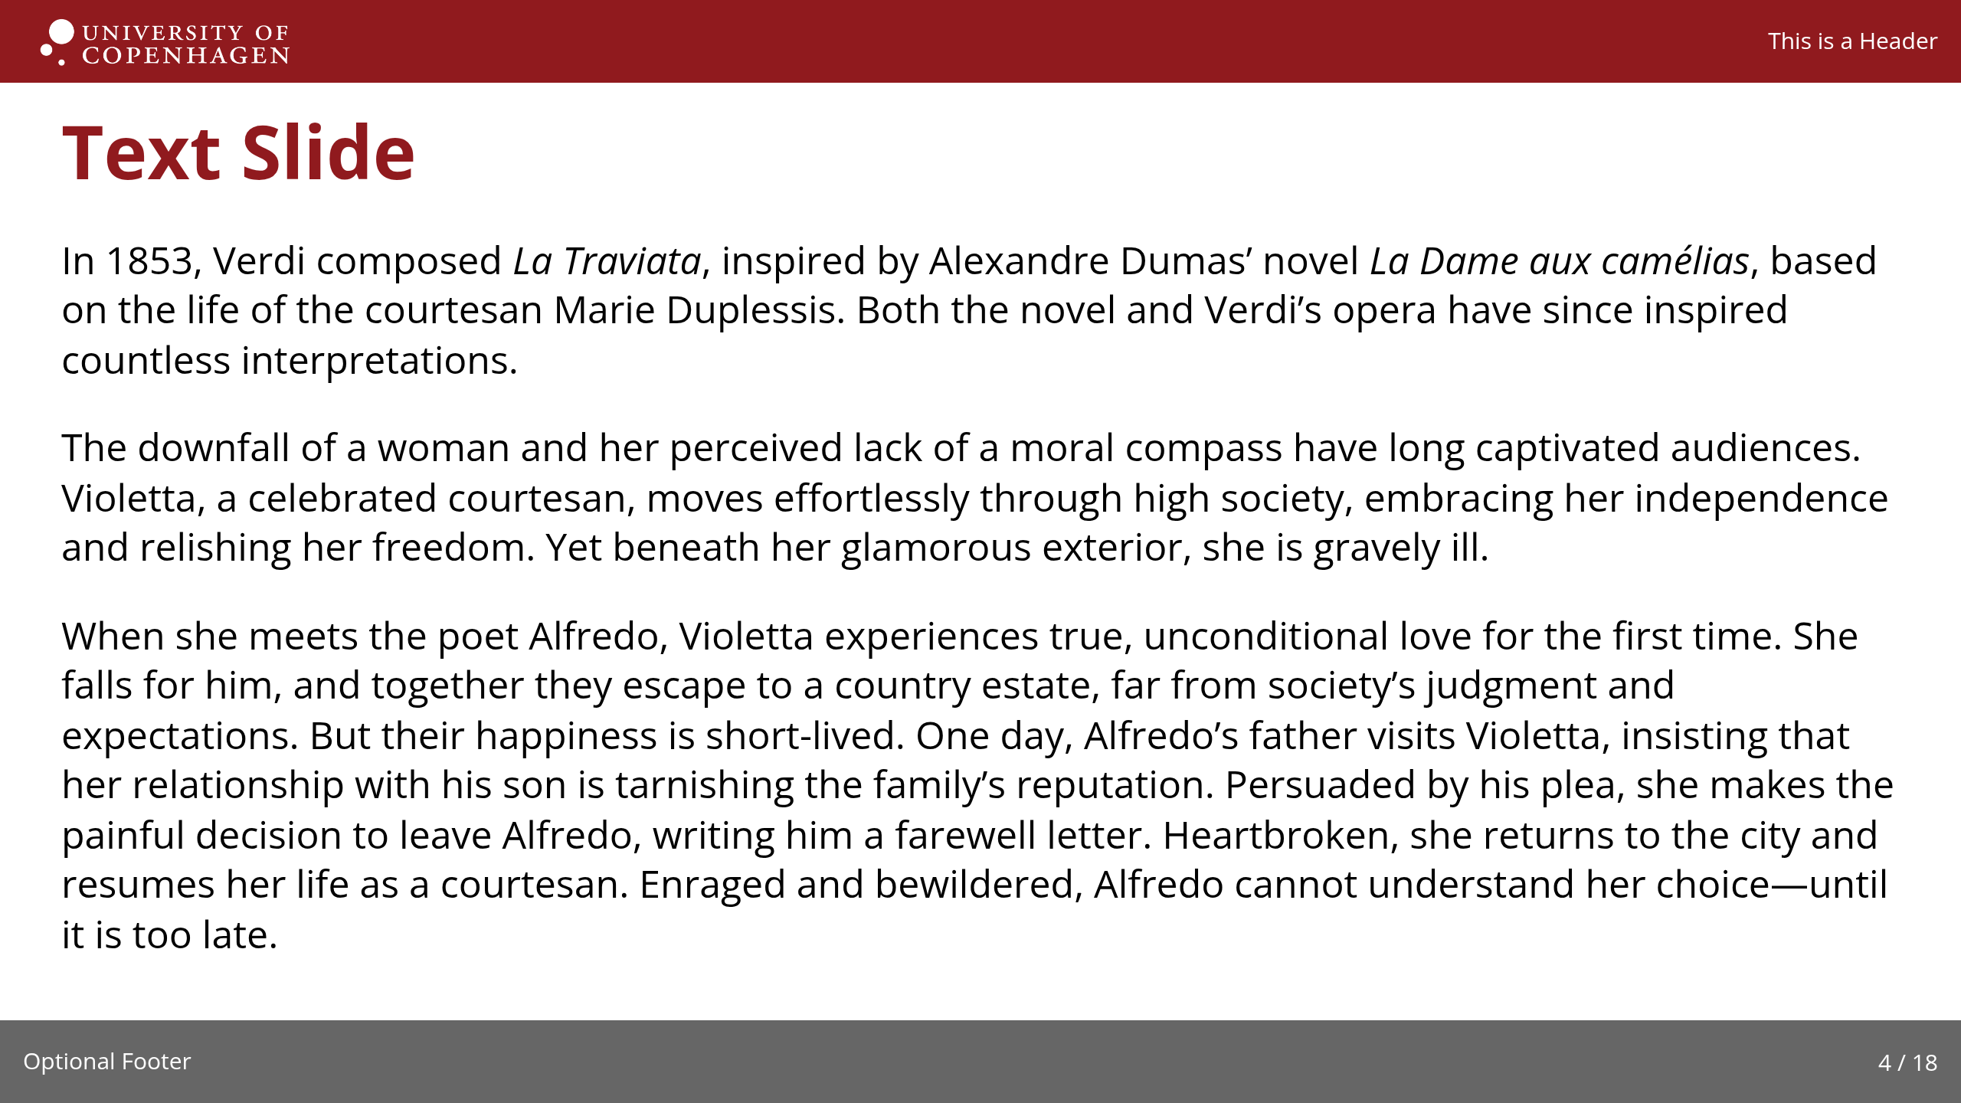
Notes:
Danish Text Verdi skrev i 1853 operaen *La Traviata* baseret på Alexandre Dumas’ roman *Kameliadamen* om kurtisanen Marie Duplessis. Romanen såvel som Verdis opera har siden ligget til grund for mange fortolkninger. Kvindens forfald, og hendes tilsyneladende manglende moralske kompas har altid fascineret. Violetta er en berømt kurtisane og bevæger sig ubesværet i overklassen. Hun elsker sit liv, er sin egen kvinde, ubekymret og ikke knyttet til nogen. Men Violetta er også alvorligt syg. Da hun møder digteren Alfredo, oplever Violetta ægte, ubetinget kærlighed for første gang. Hun forelsker sig i ham, og de flytter til et landsted for at leve fjernt fra samfundets normer og fordømmende blikke. En dag opsøger Alfredos far Violetta. Han fortæller, hvordan hans søns forhold til en ’falden kvinde’ skader familiens omdømme, og han overtaler Violetta til at afslutte forholdet med Alfredo via et brev. Hun vender tilbage til byen og til sit gamle liv som kurtisane. Den rasende Alfredo forstår ikke hendes valg, og da han gør, er det for sent.

Slide 5
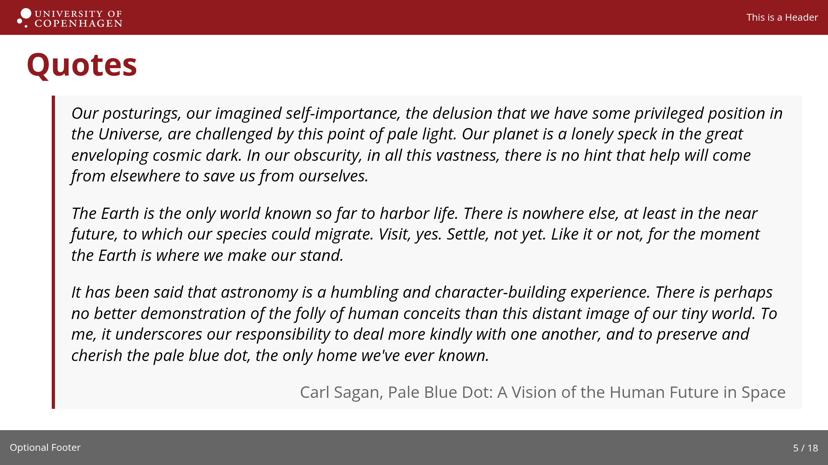

Slide 6
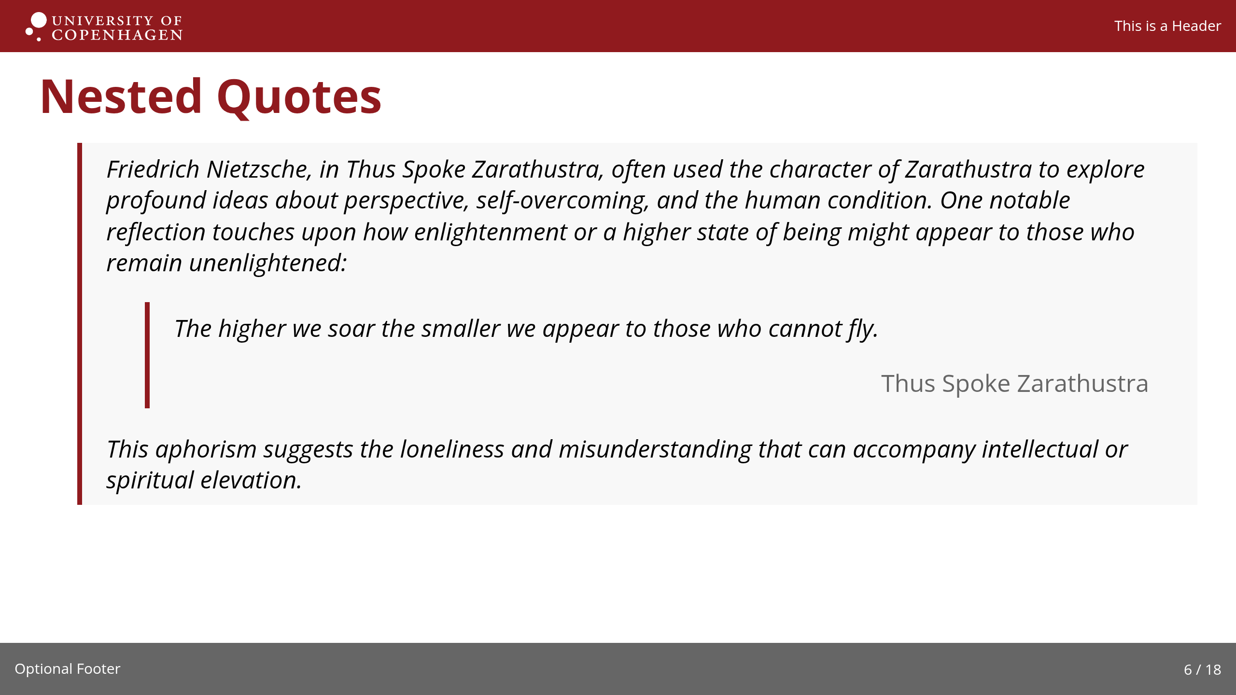

Slide 7
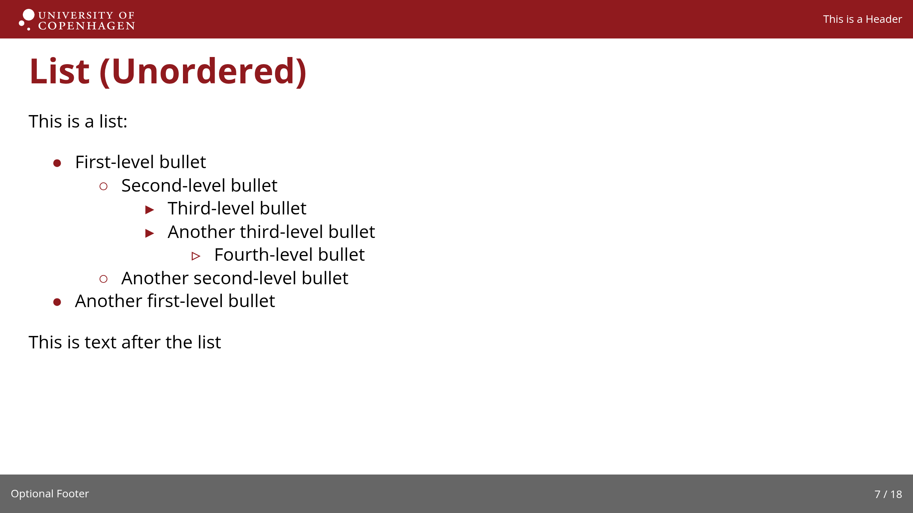

Slide 8
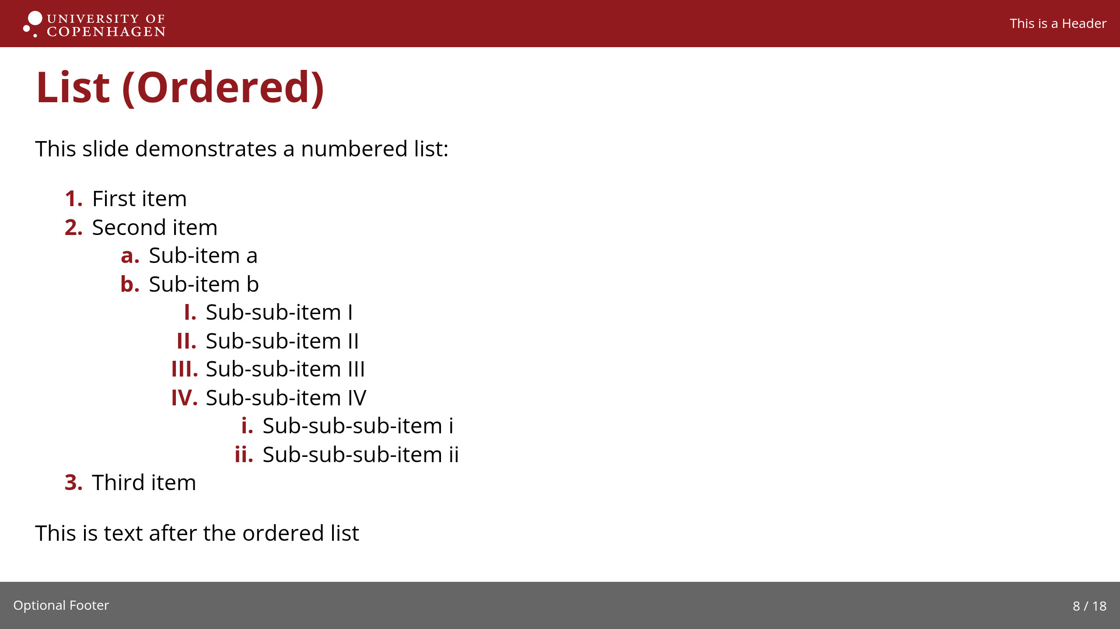

Slide 9
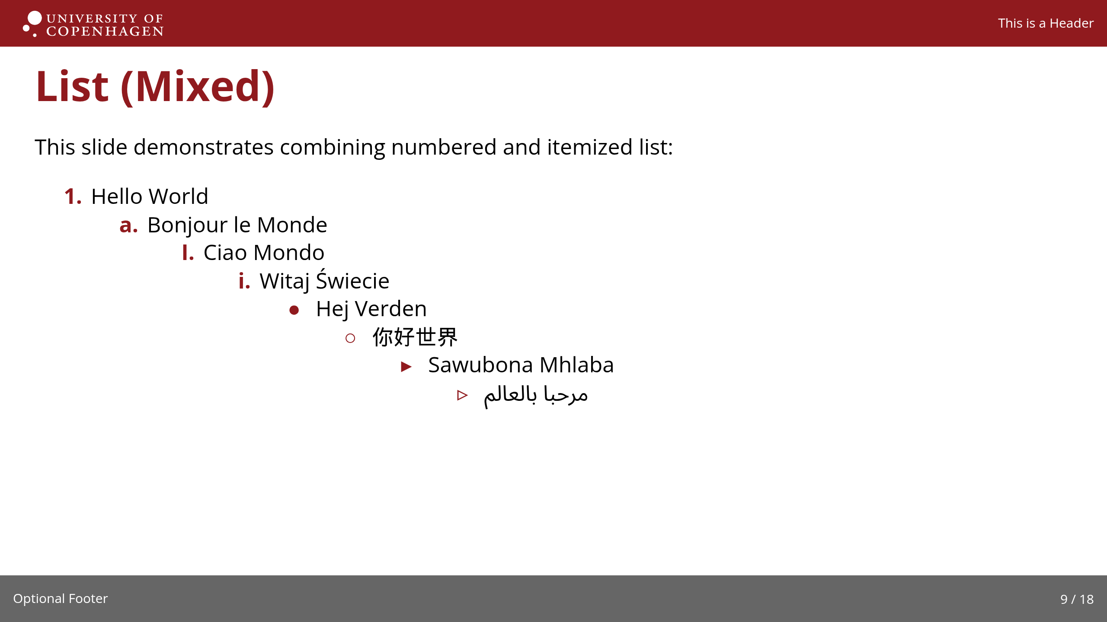

Slide 10
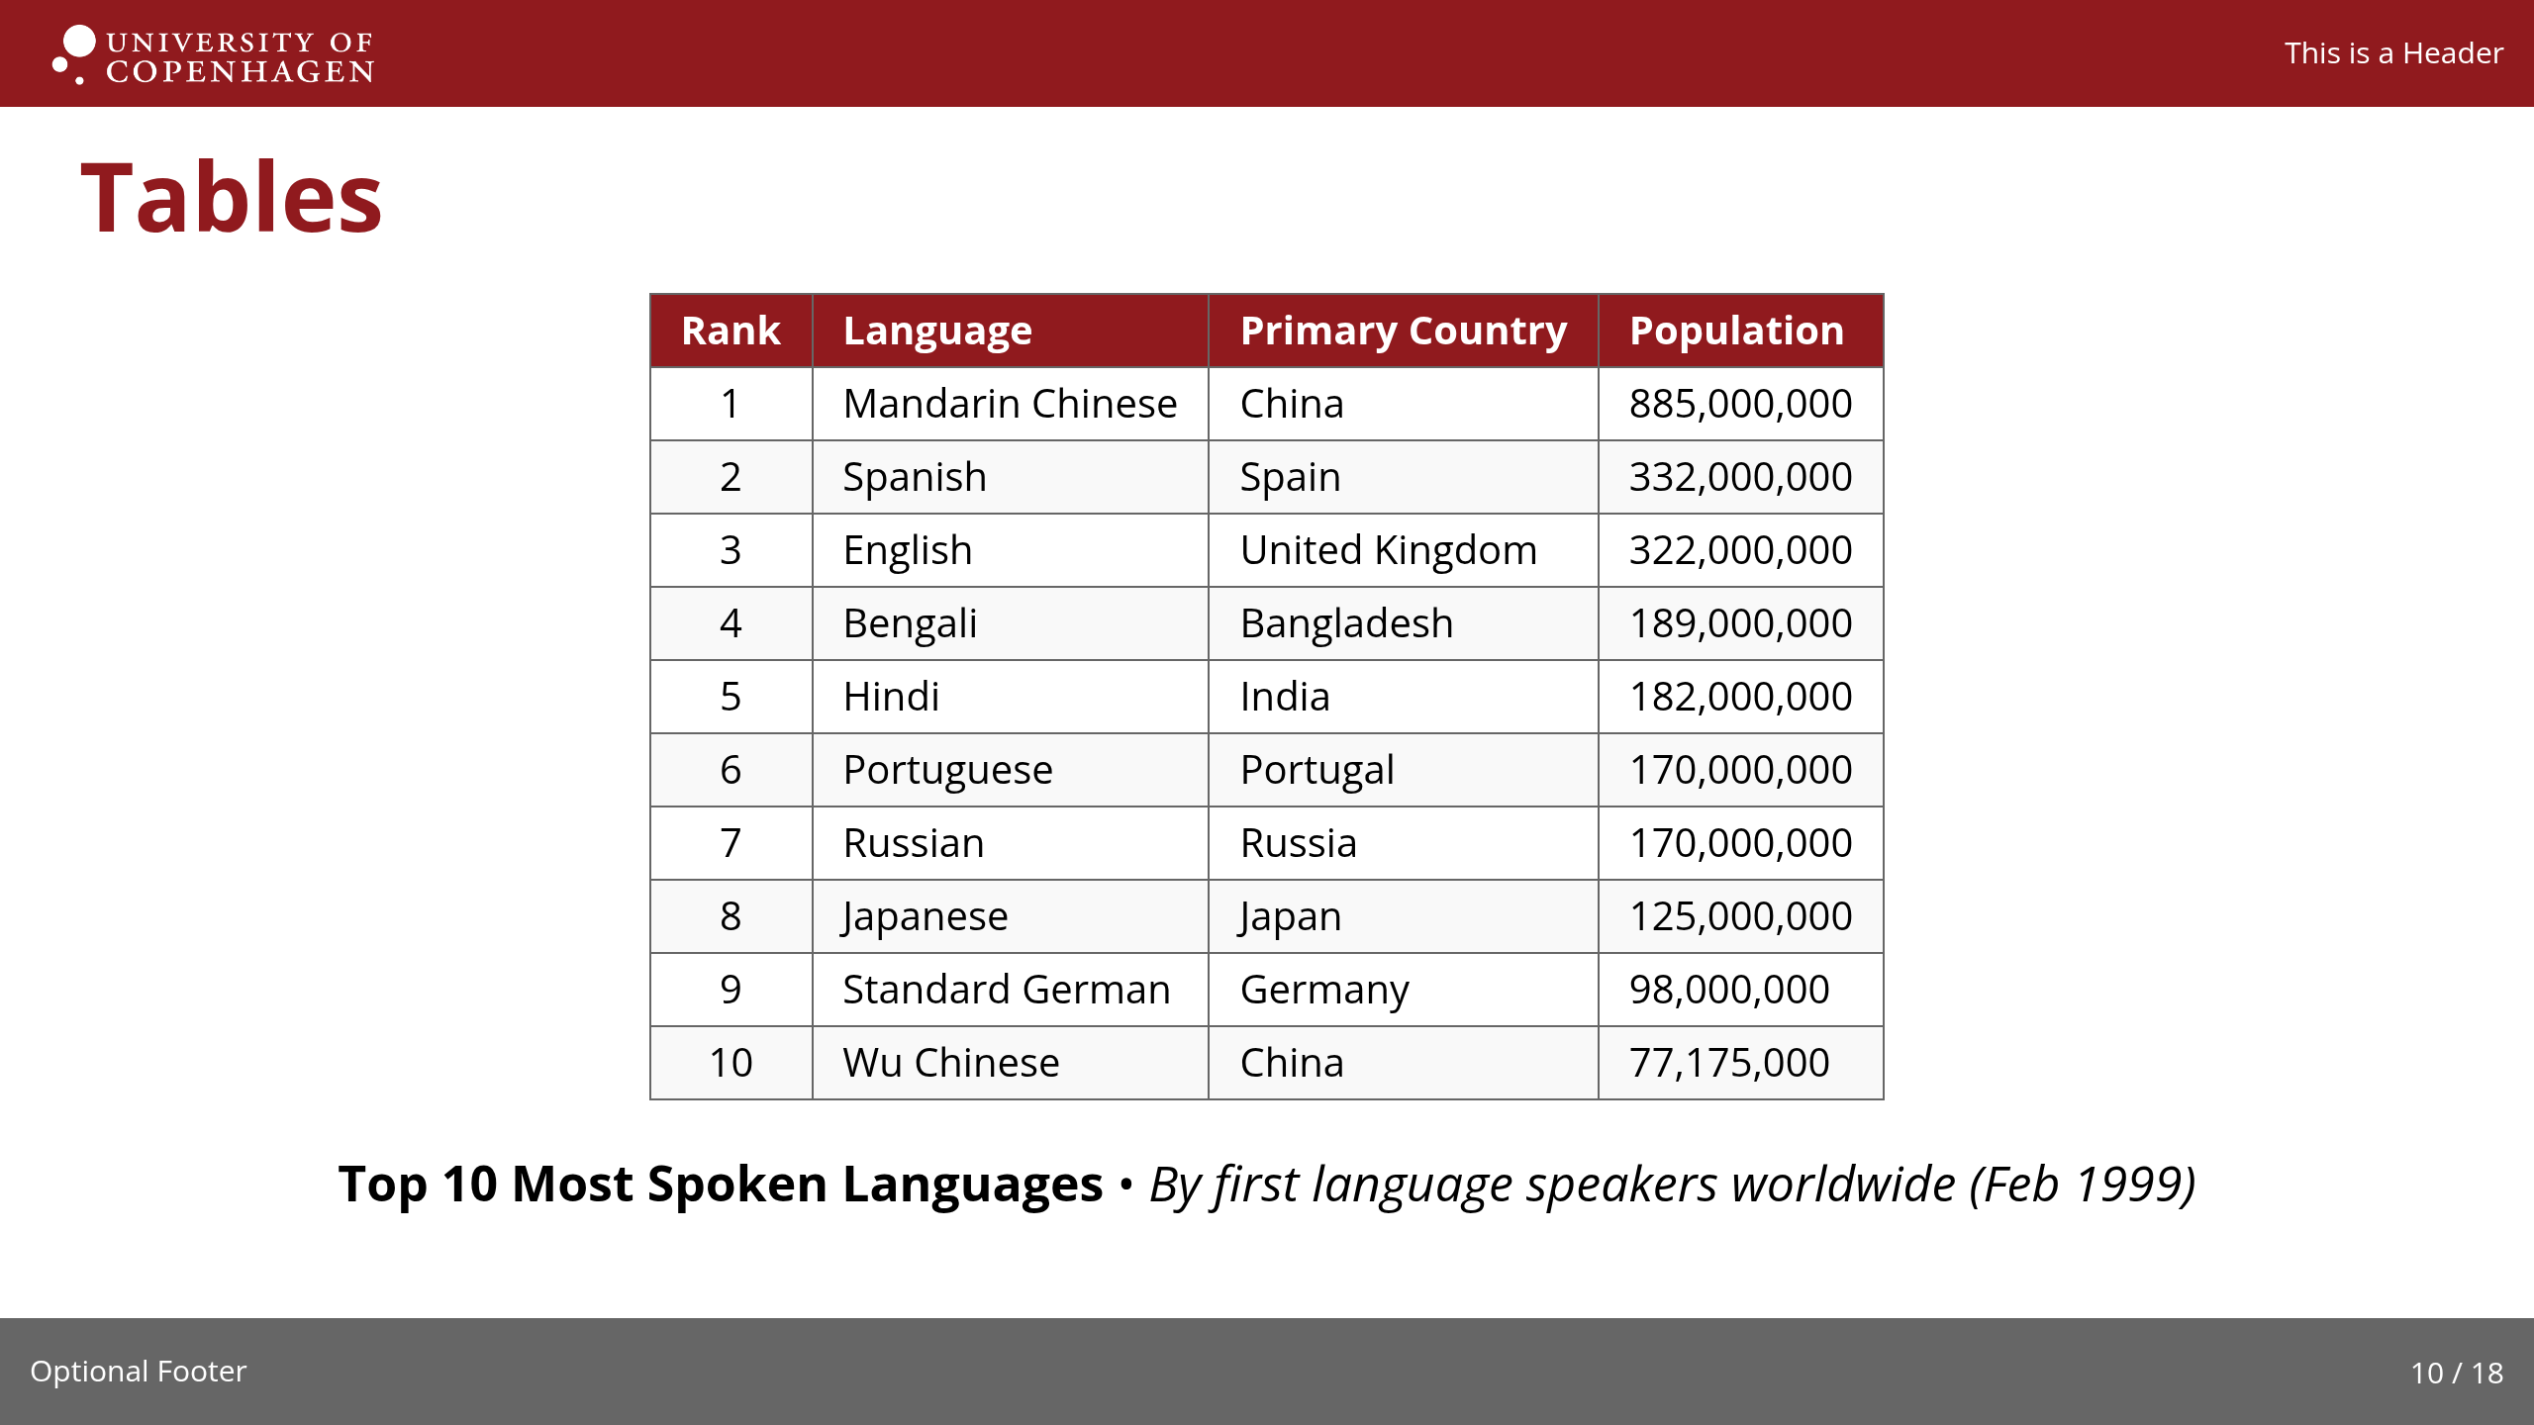

Slide 11
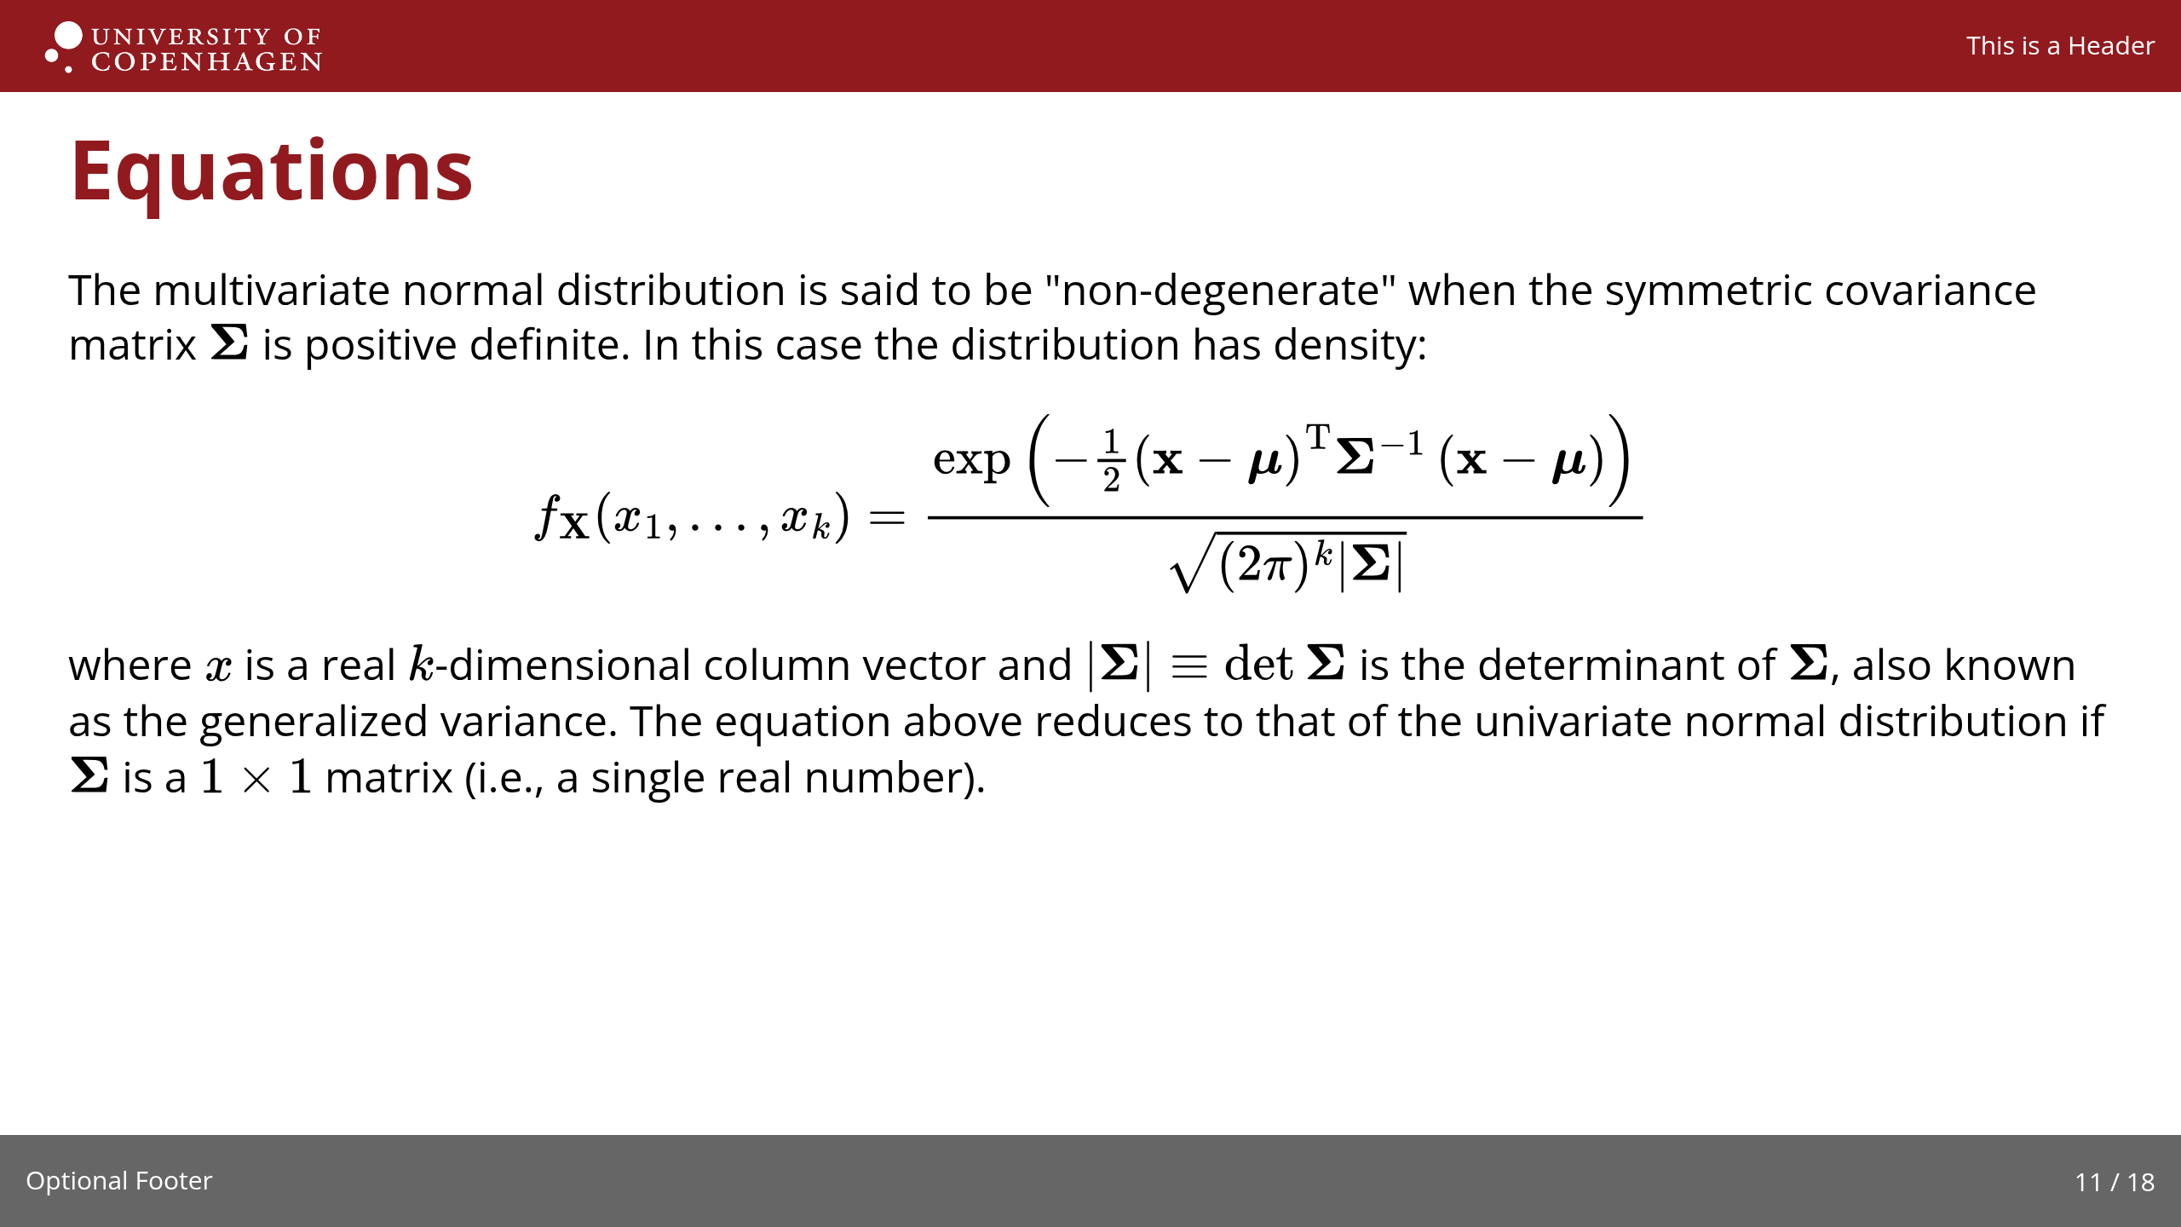

Slide 12
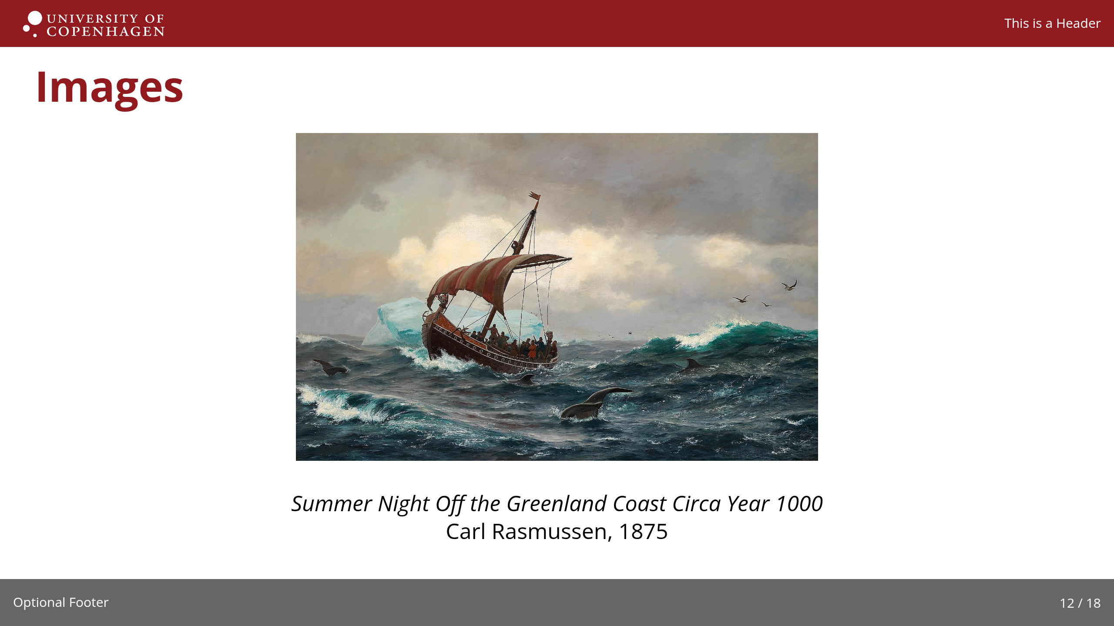

Slide 13
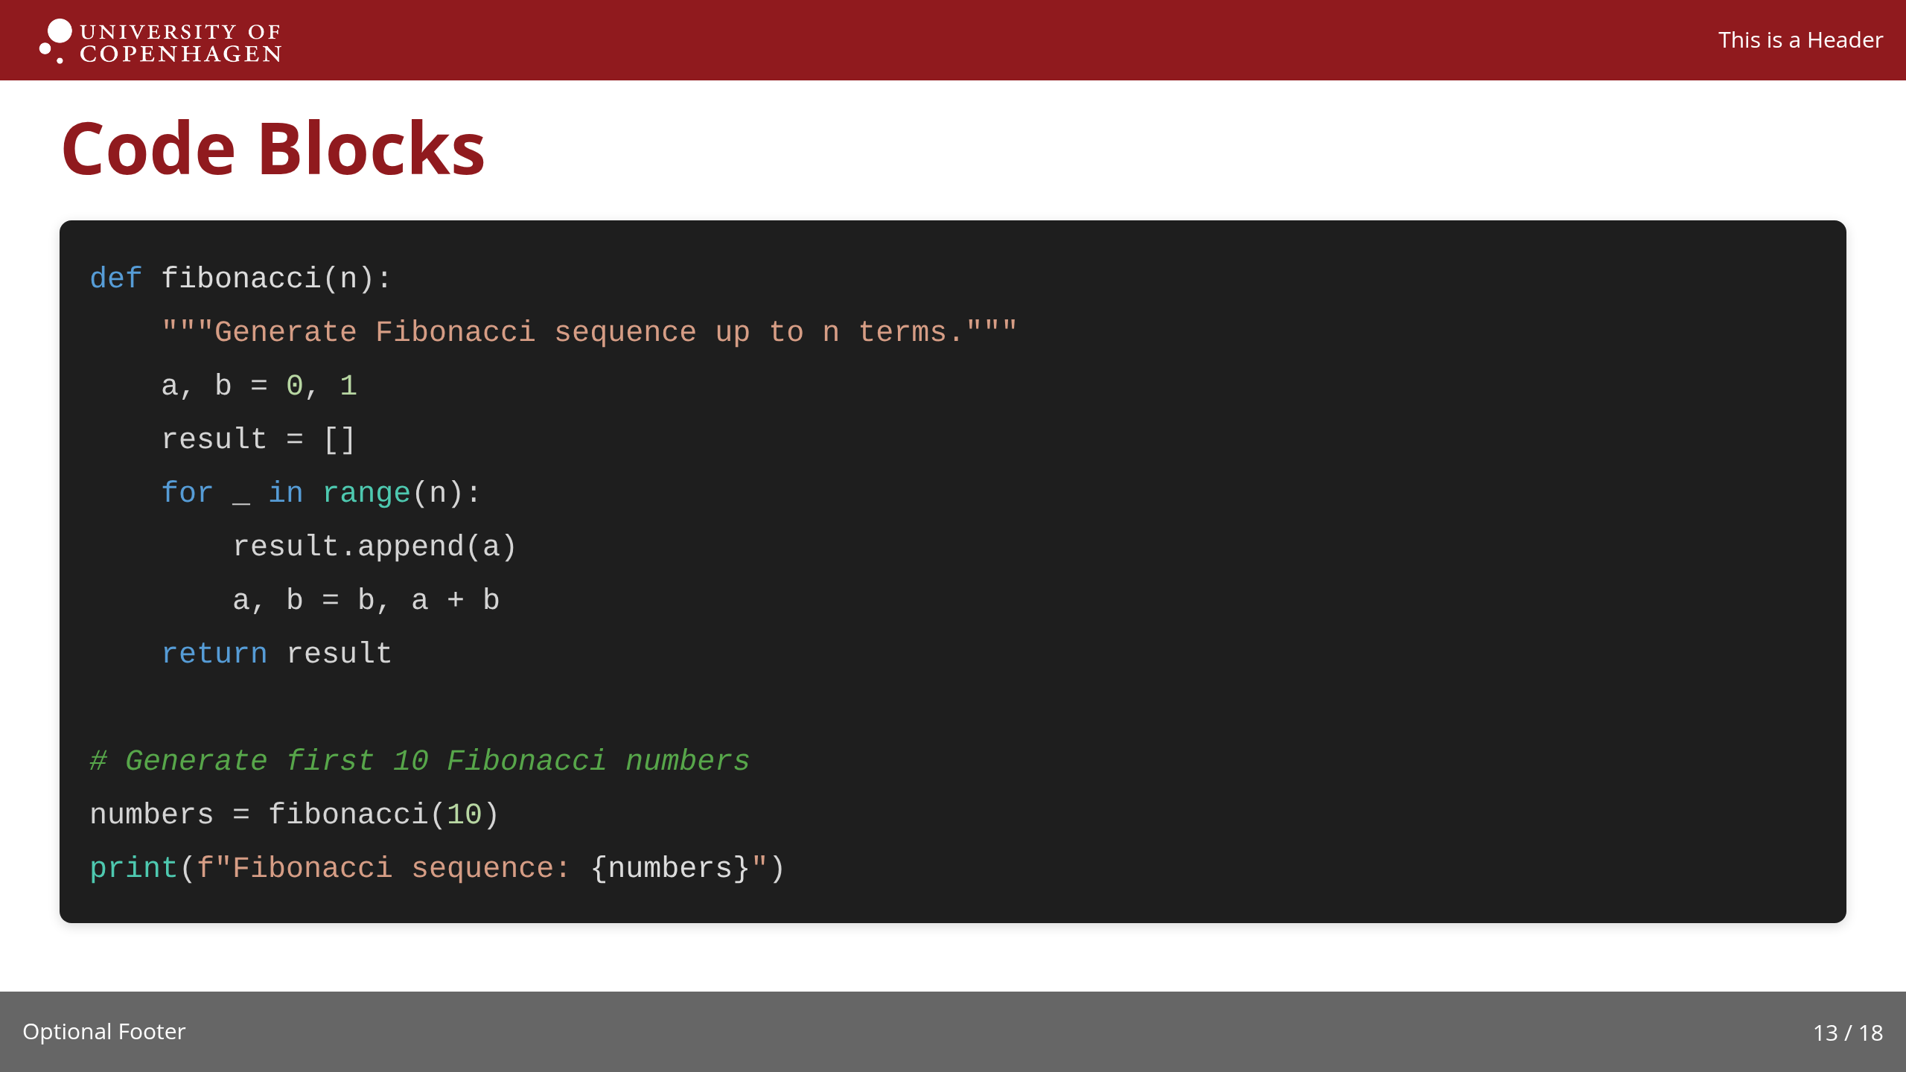

Slide 14
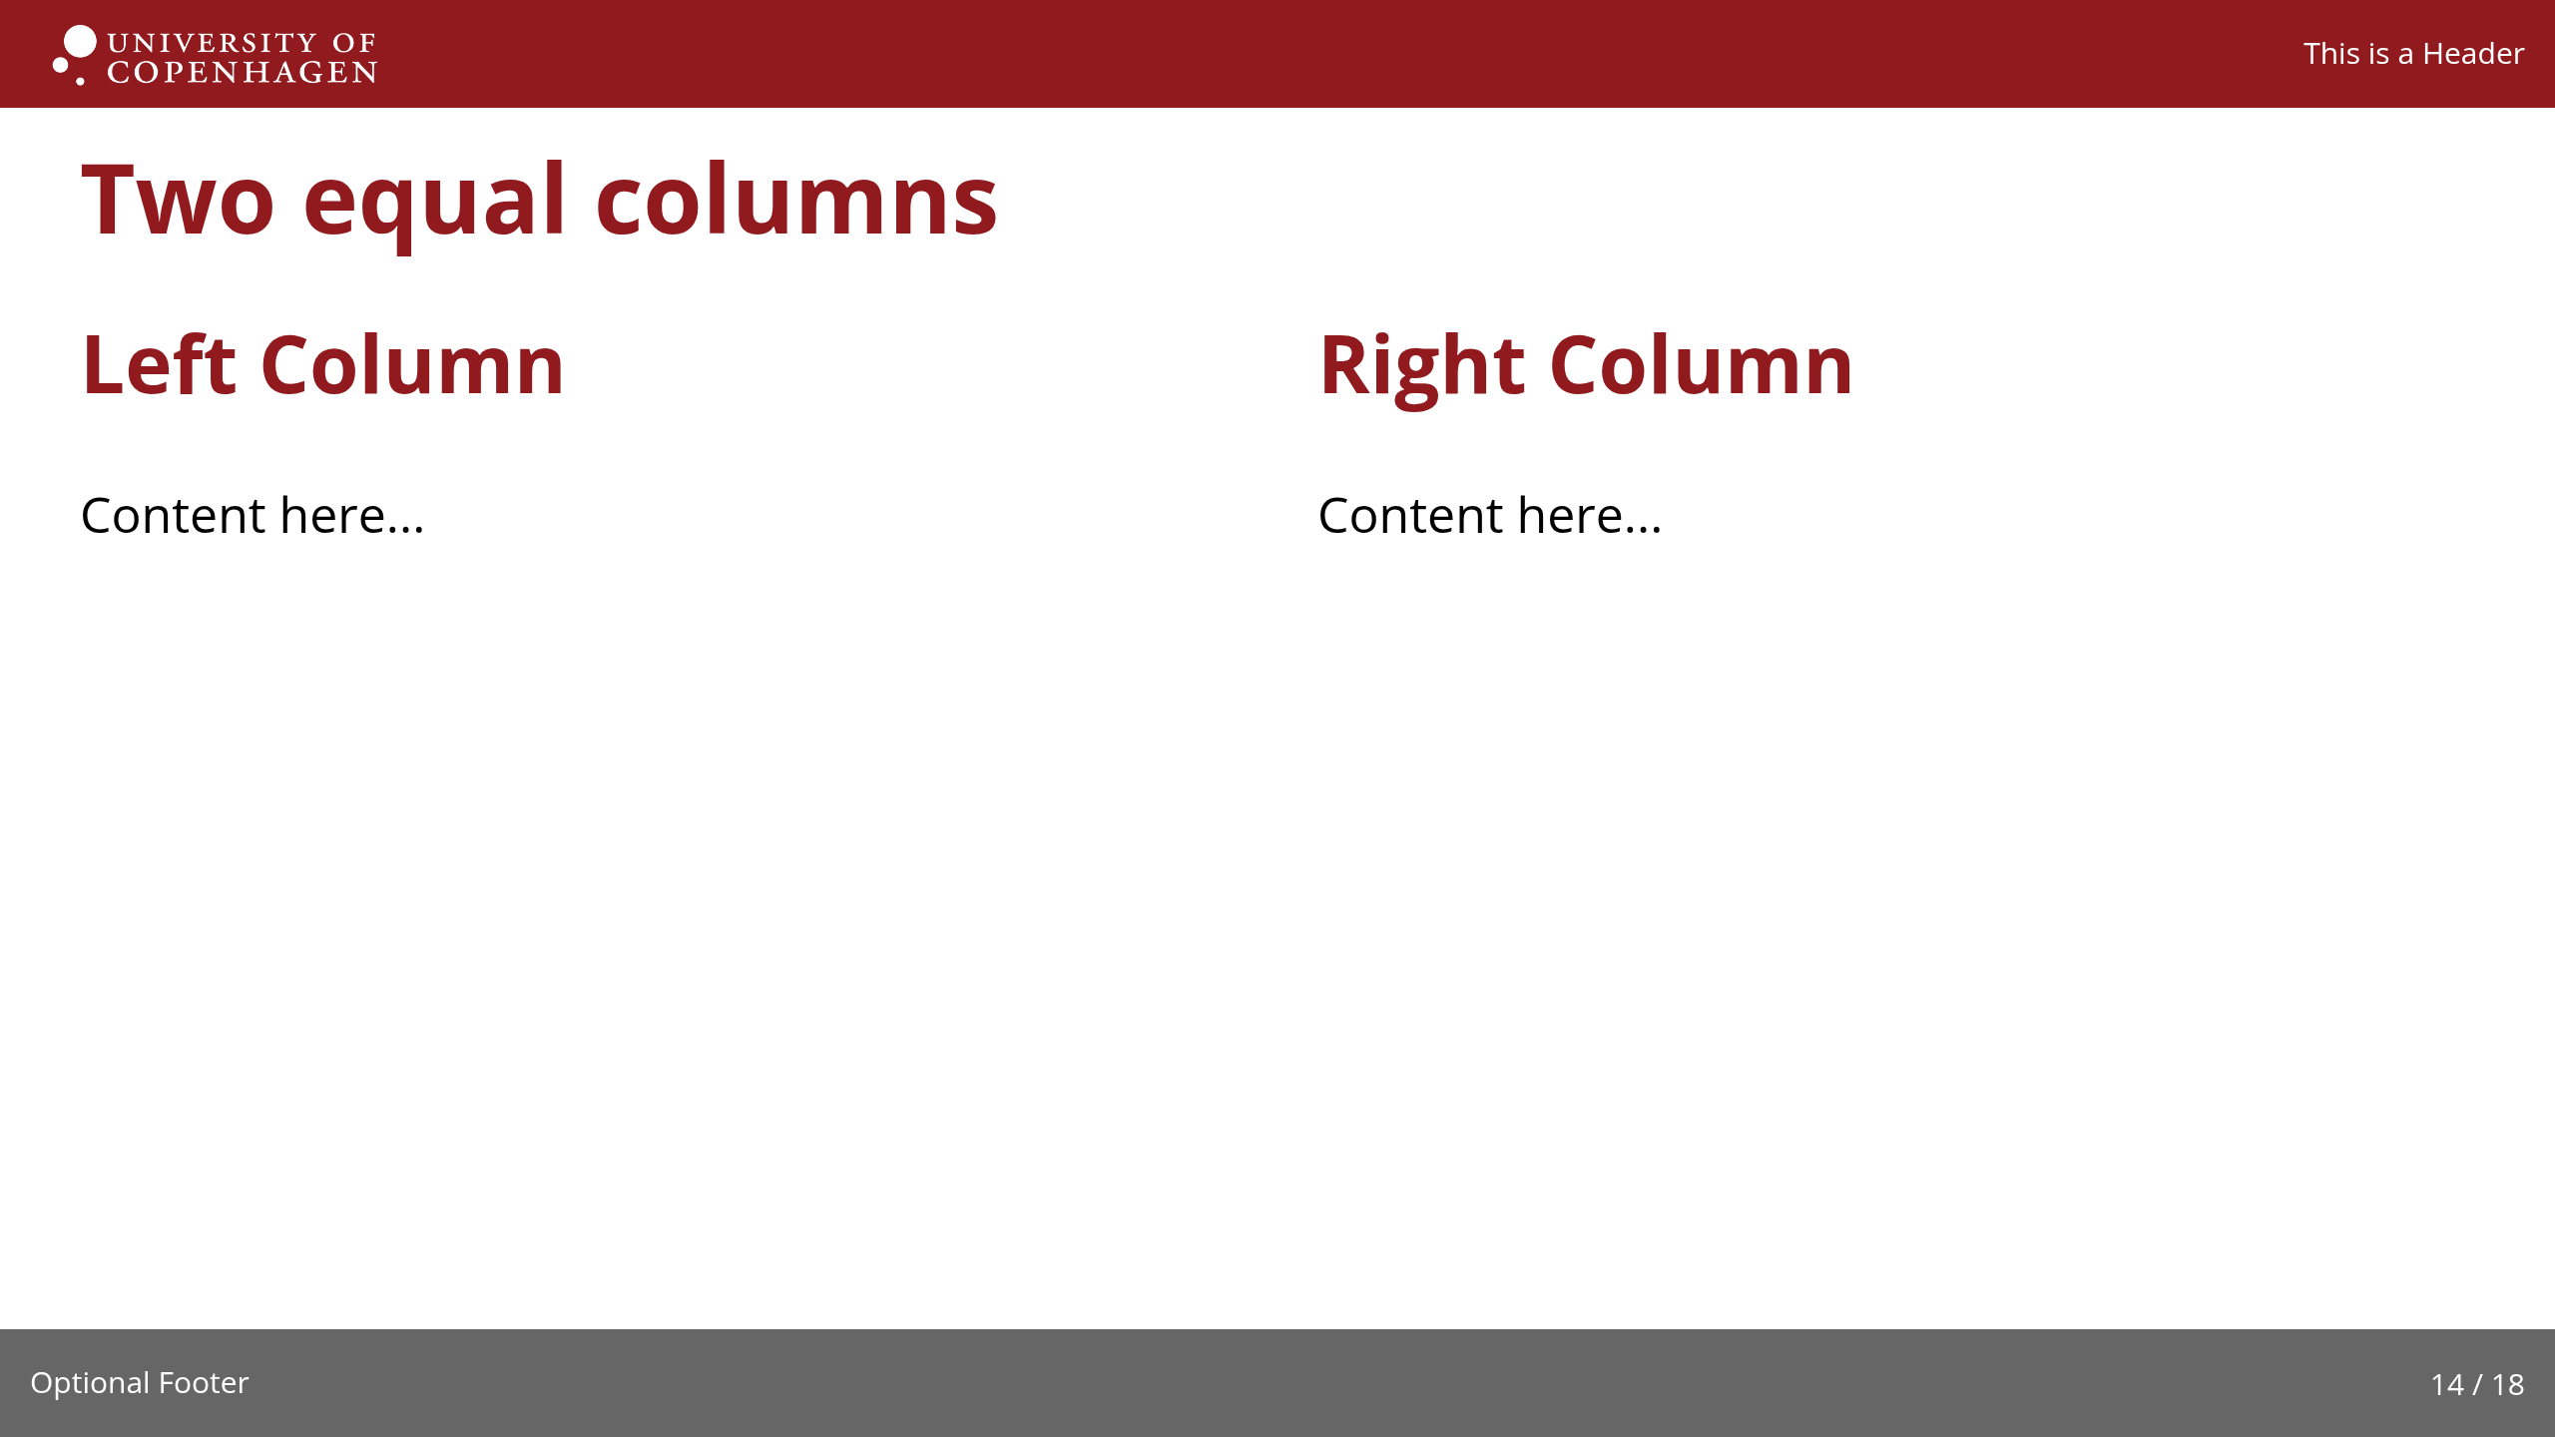

Slide 15
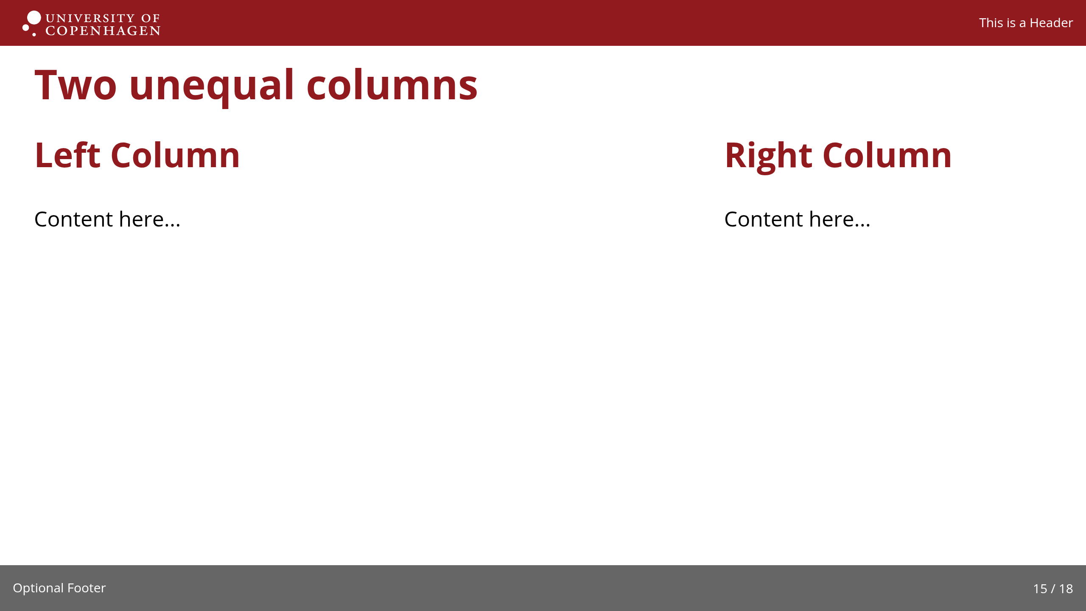

Slide 16
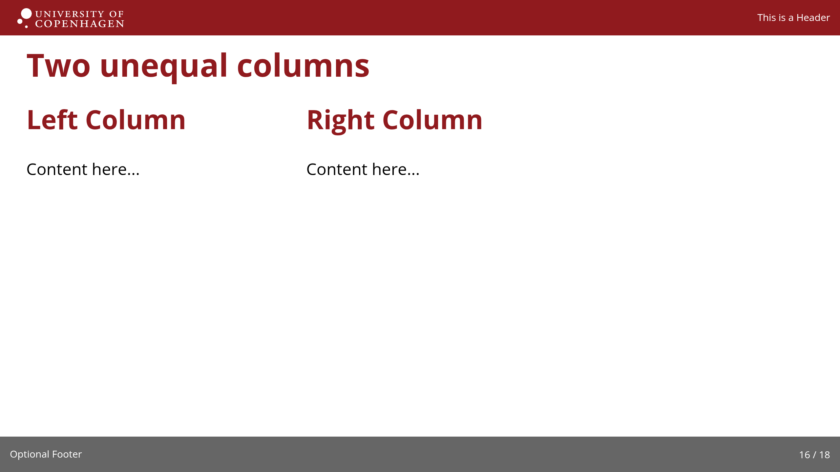

Slide 17
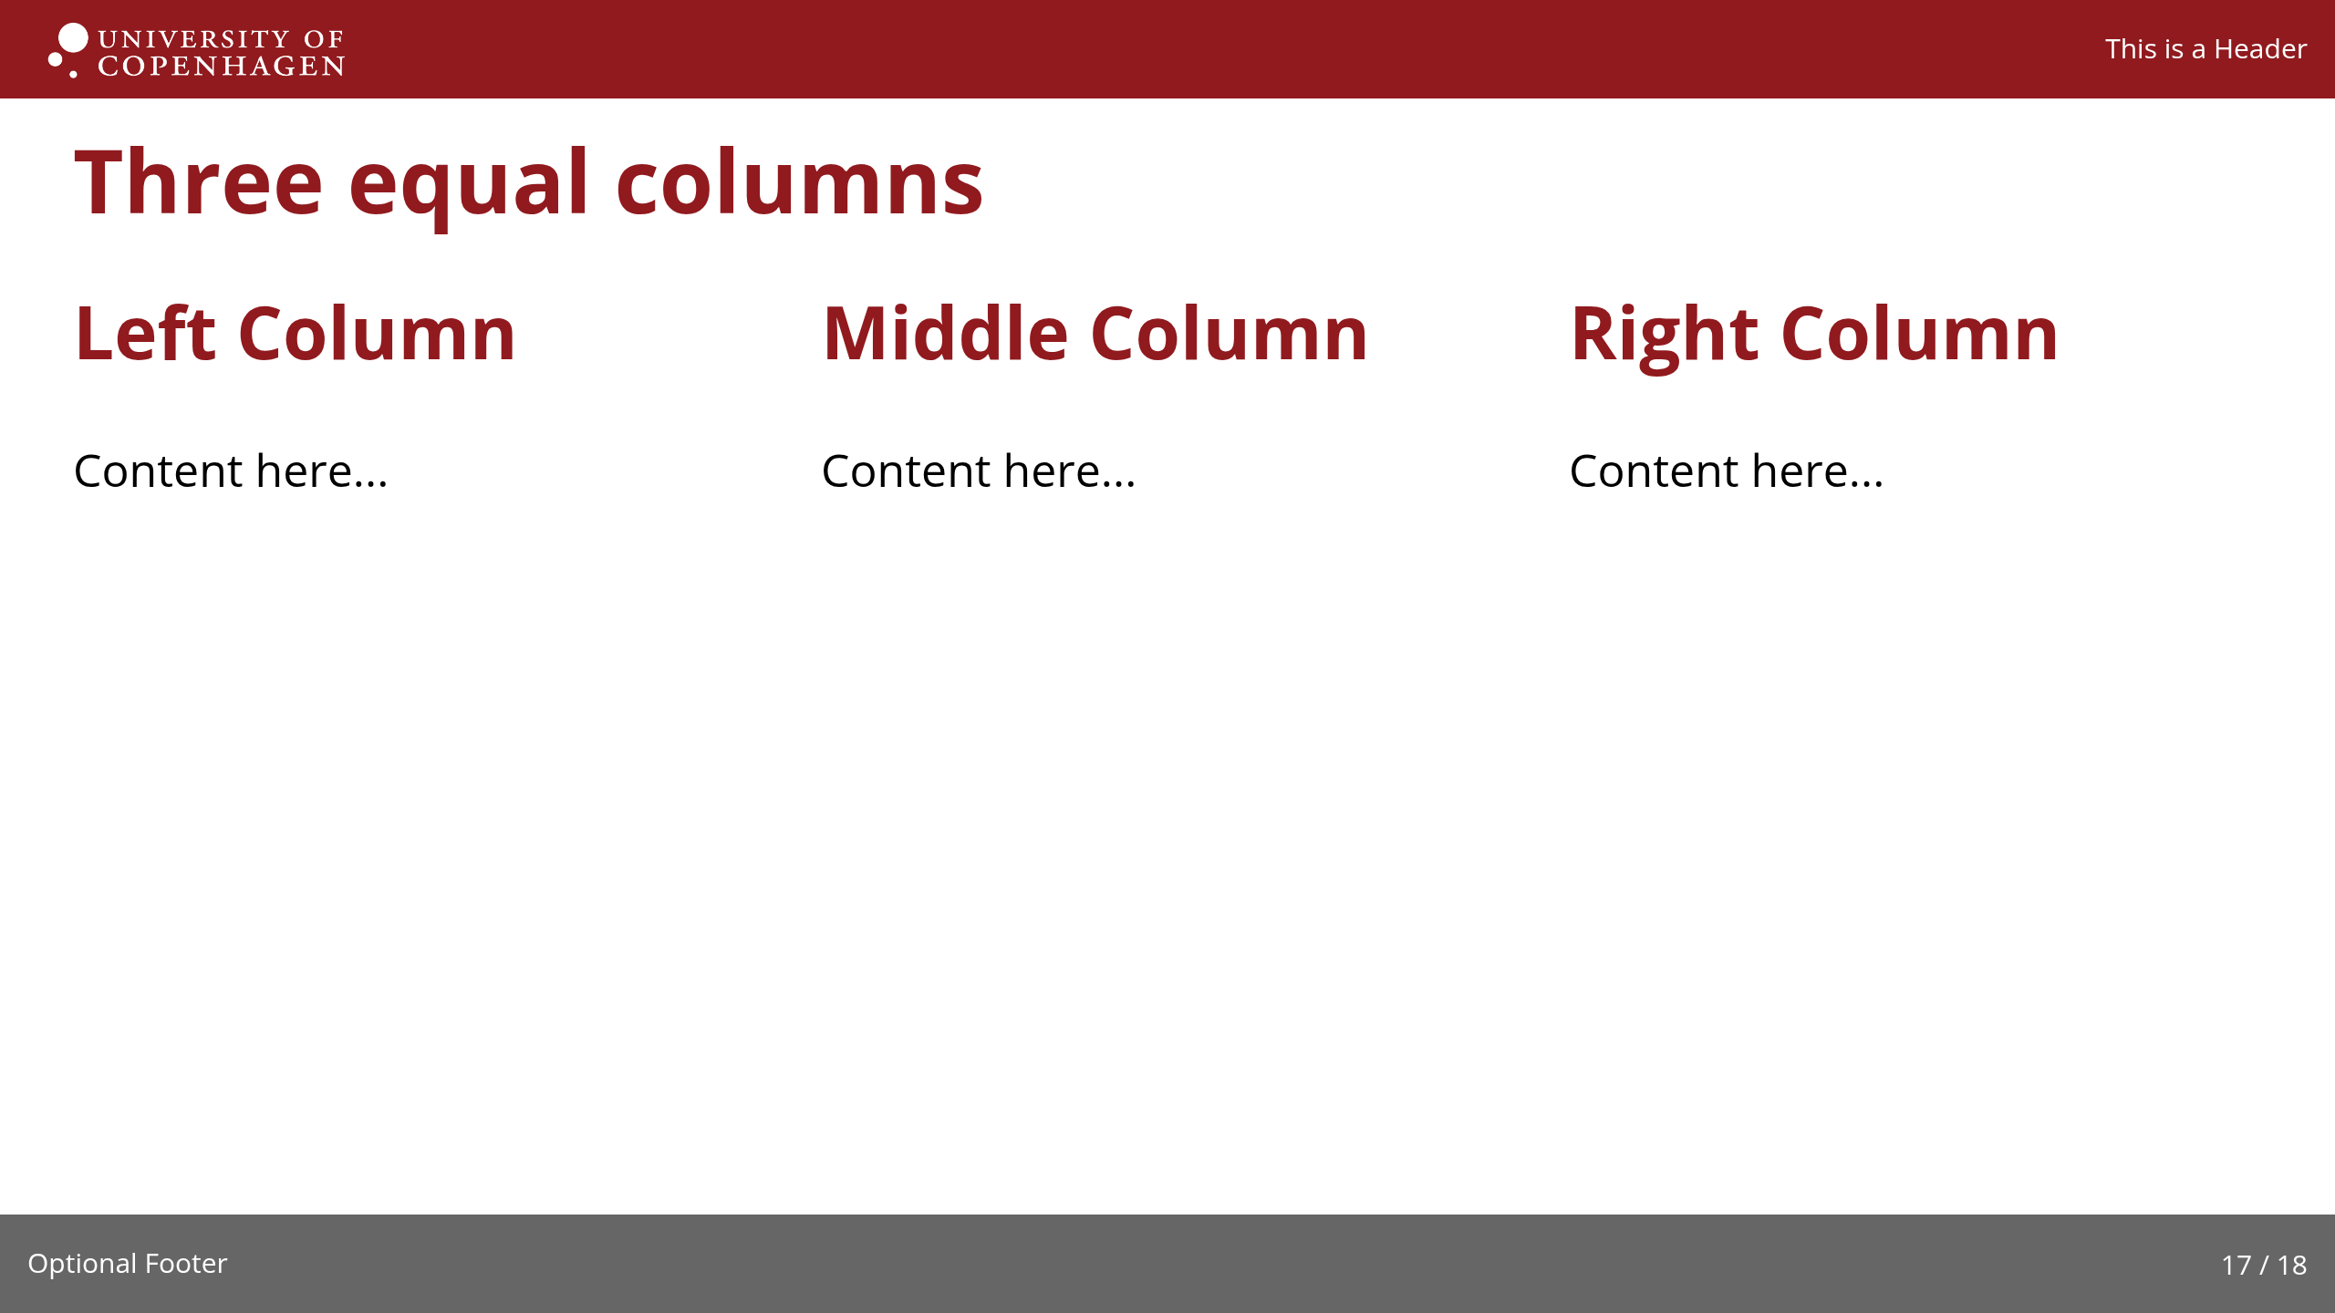

Slide 18

Notes:
Available video slide classes: - video_intro_white_uk - Intro with English text, white background - video_intro_white_dk - Intro with Danish text, white background - video_intro_black_uk - Intro with English text, black background - video_intro_black_dk - Intro with Danish text, black background - video_outro_white_uk - Outro with English text, white background - video_outro_white_dk - Outro with Danish text, white background - video_outro_black_uk - Outro with English text, black background - video_outro_black_dk - Outro with Danish text, black background Just change the class name above and the video path below to match.

